Slide 1
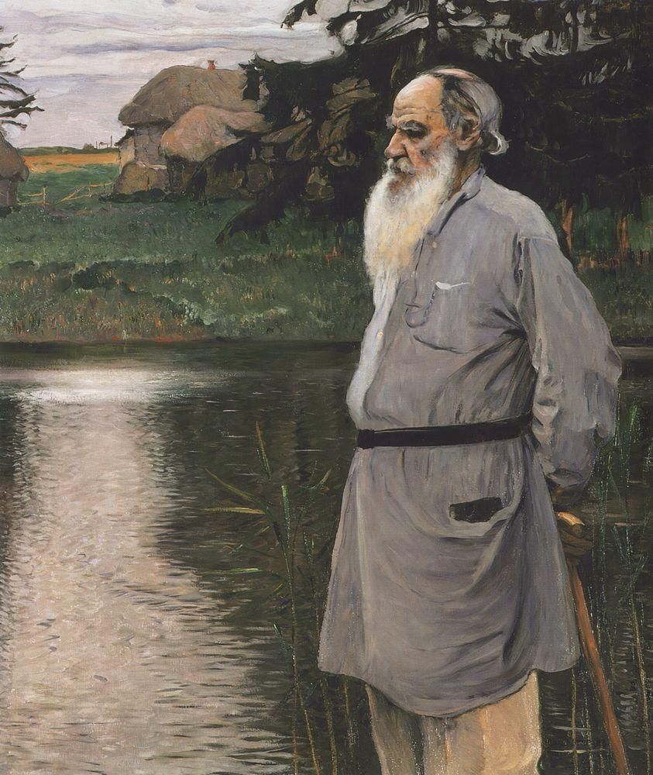
ЛЕВ
НИКОЛАЕВИЧ
ТОЛСТОЙ
1828-1910
Верьте себе и живите так, напрягая все свои силы на одно: на проявление в себе бога, и вы сделаете все, что вы можете сделать и для своего блага, и для блага всего мира.
Л.Н. Толстой

Slide 2
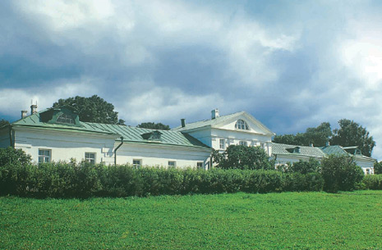
Родился в усадьбе Ясная Поляна. Среди предков писателя по отцовской линии — сподвижник Петра I — П. А. Толстой, одним из первых в России получивший графский титул.

Slide 3
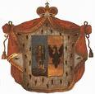
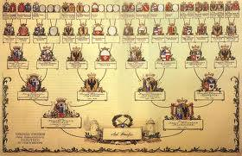
Участником Отечественной войны 1812 г. был отец писателя гр. Н. И. Толстой. По материнской линии Толстой принадлежал к роду князей Болконских, связанных родством с князьями Трубецкими, Голицыными, Одоевскими, Лыковыми и другими знатными семьями. По матери Толстой был родственником
А. С. Пушкина.
РОДОВОЙ ГЕРБ

Slide 4
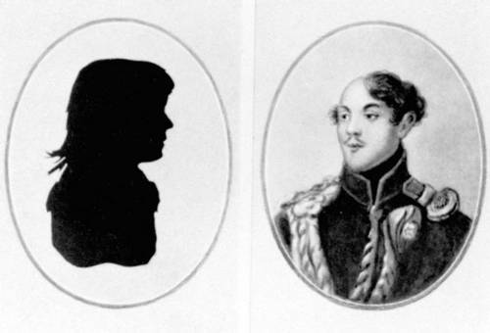
Он рано осиротел, потеряв сначала мать, а затем и отца .

Slide 5
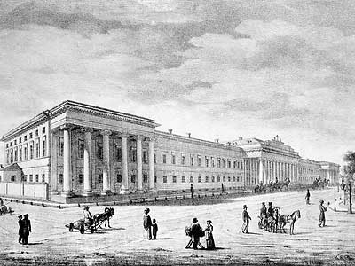
С сестрой и тремя братьями юный Толстой переезжает в Казань. Здесь жила одна из отцовских сестер, ставшая их опекуншей. Живя в Казани, Толстой два с половиной года готовился к поступлению в университет, где учился с 1844 г. сначала на восточном, а затем на юридическом факультете. Изучал турецкий и татарский языки у известного тюрколога профессора Казембека. В зрелую пору жизни писатель свободно владел английским, французским и немецким языками; читал на итальянском, польском, чешском и сербском; знал греческий, латинский, украинский, татарский, церковнославянский; изучал древнееврейский, турецкий, голландский, болгарский и другие языки.
КАЗАНСКИЙ ИМПЕРАТОРСКИЙ
УНИВЕРСИТЕТ В 19 ВЕКЕ

Slide 6
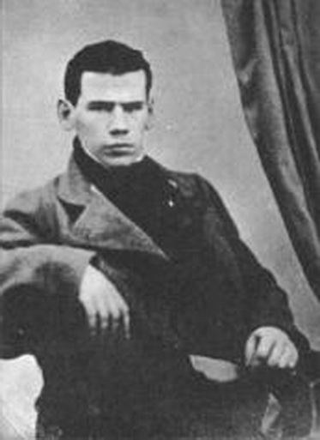
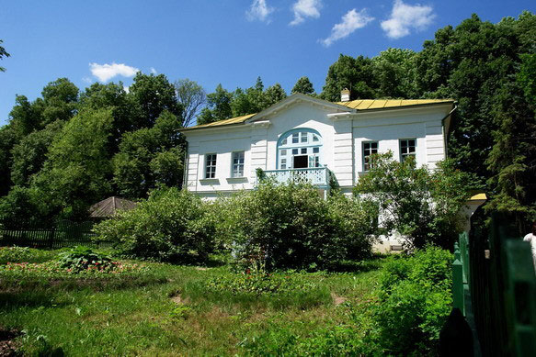
Занятия по казенным программам и учебникам тяготили Толстого-студента. Он увлекся самостоятельной работой над исторической темой и, оставив университет, уехал из Казани в
Ясную Поляну, полученную им по разделу отцовского наследства.

Slide 7
Затем он отправился в Москву, где в конце 1850 г. началась его писательская деятельность: незаконченная повесть из цыганского быта (рукопись не сохранилась) и описание одного прожитого дня ("История вчерашнего дня"). Тогда же была начата повесть "Детство". Вскоре Толстой решил поехать на Кавказ, где его старший брат, Николай Николаевич, офицер-артиллерист, служил в действующей армии. Поступив в армию юнкером, позже он сдал экзамен на младший офицерский чин.

Slide 8
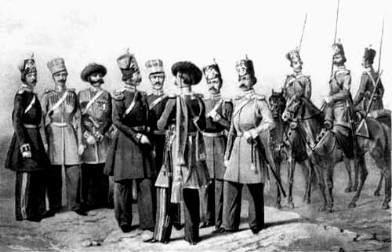
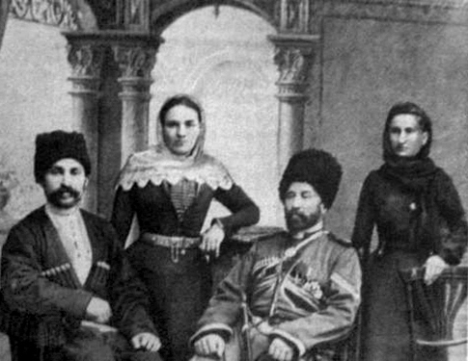
Впечатления писателя от Кавказской войны отразились в рассказах "Набег" (1853), "Рубка леса" (1855), "Разжалованный" (1856), в повести "Казаки" (1852—1863). На Кавказе была завершена повесть "Детство", в 1852 г. напечатанная в журнале "Современник".

Slide 9
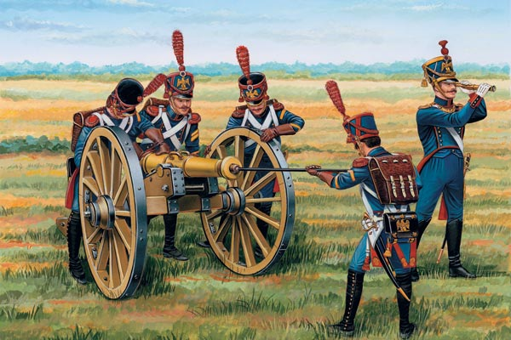
Когда началась Крымская война, Толстой перевелся с Кавказа в Дунайскую армию, действовавшую против турок, а затем в Севастополь, осажденный объединенными силами Англии, Франции и Турции. Командуя батареей на 4-м бастионе, Толстой был награжден орденом Анны и медалями "За защиту Севастополя" и "В память войны 1853—1856 гг.". Не раз Толстого представляли к награде боевым Георгиевским крестом, но однако "Георгия" он так и не получил.

Slide 10
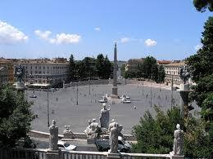
Осенью 1856 г. вышел в отставку и вскоре отправился в полугодичное заграничное путешествие, посетив Францию, Швейцарию, Италию и Германию.

Slide 11
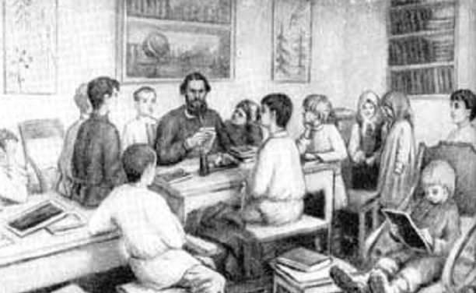
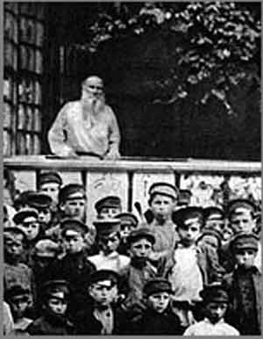
В 1859 г. Толстой открыл в Ясной Поляне школу для крестьянских детей, а затем помог открыть более 20 школ в окрестных деревнях.

Slide 12
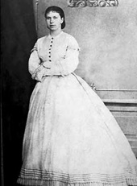
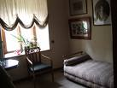
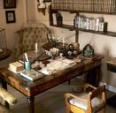
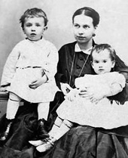
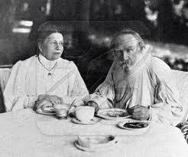
В начале 1860-х гг. на десятилетия устанавливается порядок жизни Толстого, его быт. В 1862 г. он женился на дочери московского врача Софье Андреевне Берс.

Slide 13
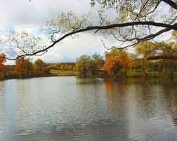

Slide 14
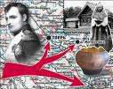
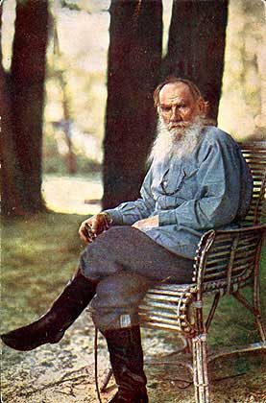
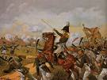
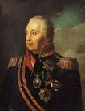
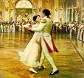
Писатель работает над романом "Война и мир" (1863—1869).

